Slide 1
INTTについての進捗
蜂谷 崇
奈良女子大＆理研BNL

Slide 2
トピックス
魚の骨問題の原因特定と解決
ノイズの除去に成功
ハーフエントリ問題へのデバッグ案
FPGA書き換え可能ROCを使用した方法
ラダー評価法に対するコメント
ADCの中心をシフトする方法とError関数を使う場合の違い

Slide 3
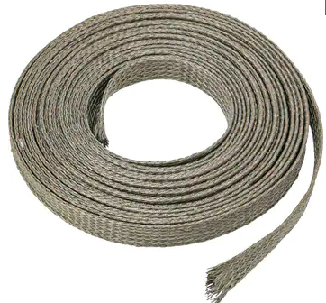
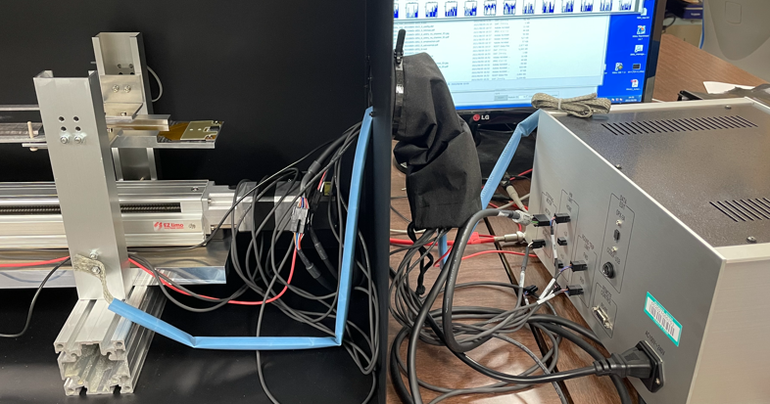
魚の骨問題の原因特定と解決 ノイズの除去に成功した
試した対策法 以下3つ。
ジグを別電源にする
読み出しシステムとの電位差がAC30～60V程度できてしまい、そのままつなぐと壊れるので、やっていない。 うまくいかない
デカップリングコンデンサの追加
ノイズを増やしただけで、うまくいかなかった (次ページ)
太いジャバラ線でモーターとコントロールBOXのシールドGNDを接続する。
ノイズがほぼ消えた。
これは以前ラダーとジグの間に絶縁物を挟んだけど効果がなかった事と矛盾するのでは？
ジャバラ線をジグと制御BOXに接続した(赤丸)。
ジャバラ線は熱収縮チューブ(水色)で保護
太いジャバラ線

Slide 4
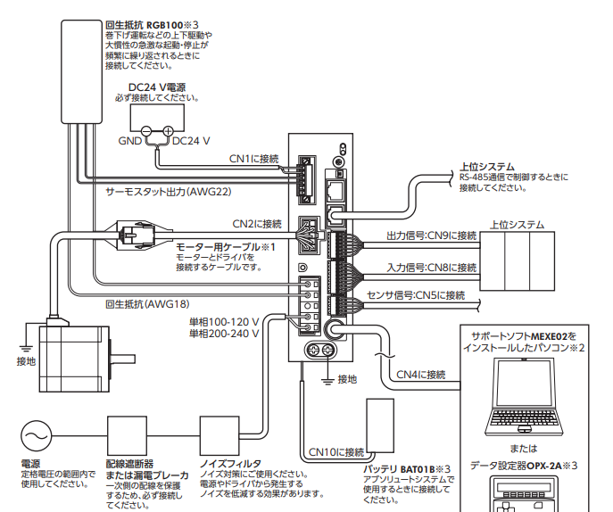
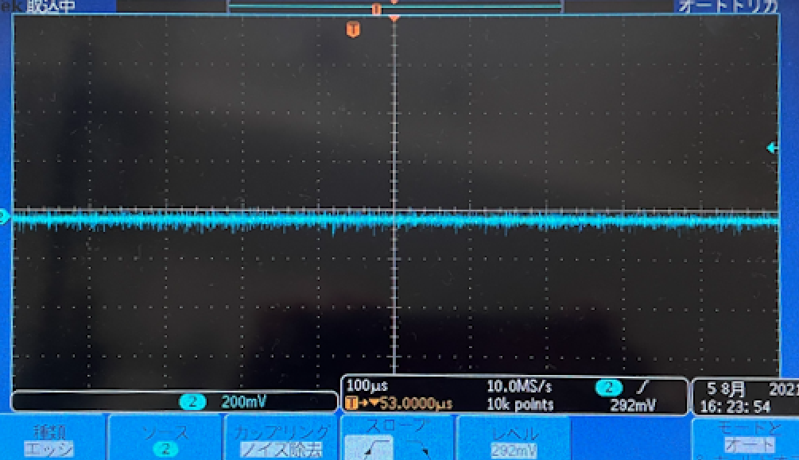
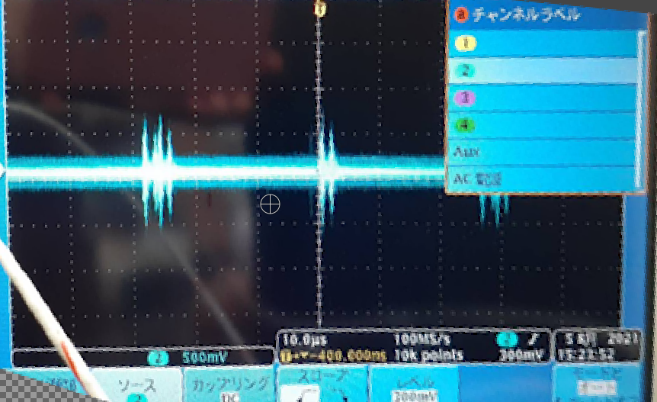
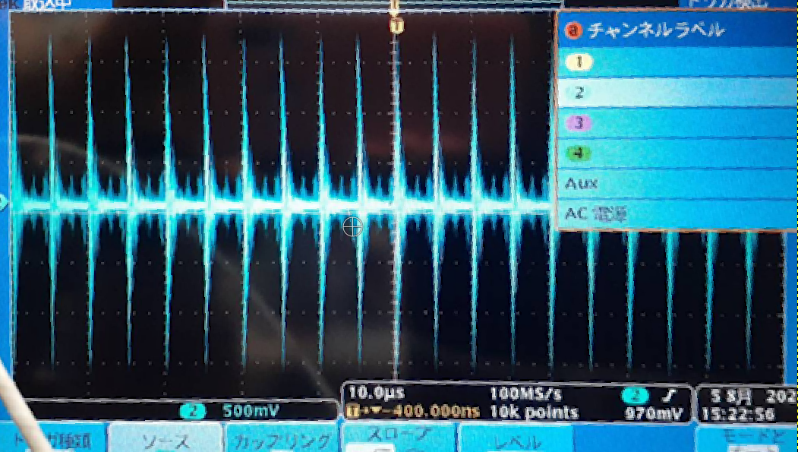
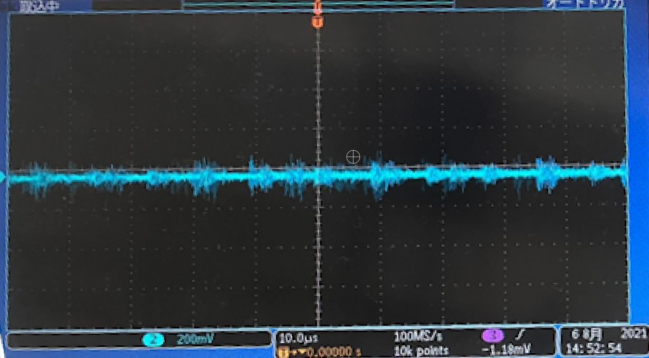
ノイズ波形
対策1：CN2(モーターへのケーブル用コネクタ)のV-G間に デカップリングコンデンサを入れた
CN2のピンアサイン
ノイズなし(モーターOFF)
ノイズ波形 (モーターON)
G | V | V
G
CN2資料は公開されていない。
テスタで調べると以下だった。
ノイズ増えた：
デカップリング
コンデンサあり
結果
ノイズ： 100kHz, 200~500mV程度の振幅
デカップリングコンデンサを付けると ノイズが増幅＋ノイズパルス数も増える。
上手くいかなかった
GND強化によって、ノイズは大幅に減った。
ノイズ減に成功
ノイズ大幅減：
GND強化後

Slide 5
GND追加後のTP結果
上：BOX-ON、 下： BOX-OFF
BOX－ON/OFFによらず、TPの結果に変化なし。ノイズの影響はない。

Slide 6
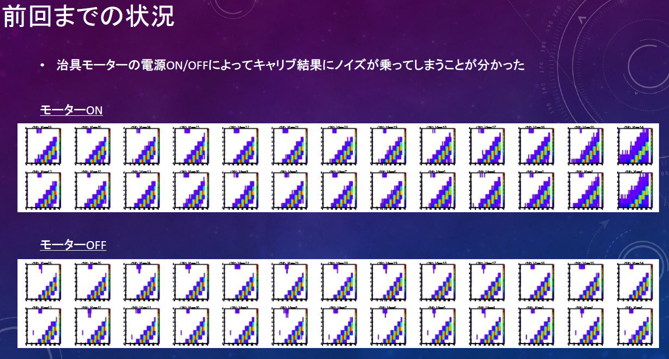
比較のためにGND対策前のTPデータ
モーターONで大きなノイズ

Slide 7
今後の測定
ソーステスト 並本さん
GND解決したセットアップで魚の骨が現れるか。
解決していたら、ジグで線源測定
→ モーターを動かす測定も行う。
通信テスト 森田さん
バスエクステンダ＋変換基板short/longによる通信の成功/失敗を再現する。
CLKケーブルの品質を検証する。
ROCテスト
受信タイミングを変えると通信が成功/失敗するかどうかを検証する。
データが本当に受信しているかどうか、どう見えるかを確認する。
FPGAを書き換え
バスエクステンダ時のリードバックについてデバッグ
読み出し波形の確認(インターセプションボード)と受信データを見る。
必要ならタイミングを変更する。
これらを行うために、時間割をつくる。

Slide 8
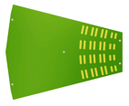
ハーフエントリ問題のデバッグ案
状況：
FPHX-ROC間で通信データ(波形)は見えている。 しかしデータとして認識されていない
確認すべき箇所：
LVDSレシーバがH/Lを認識しているか。
初段のFFでデータを取り込めているか。
後段のデータ受信部でデータ(20ビット)として認識できているか
拡張ボード
センサー
H/L(CMP)
FF
データ
認識
ROC-FPGAを書き換えてLVDS受信機からの出力を別のポートに出す。
ROC⁻FPGAは書き換えがINTTグループで禁止されているが、デバッグ用(ROC7）はお試し自由。
DATA処理
FPGA
ポートC-1
センサー
Opt. fiber
ポートC-3

Slide 9
エラー関数法と平均シフト法の違い
エラー関数法
手法：Amplitude分布の立上り分布をエラー関数でフィットして、平均と幅を求める。
結果： 平均＝閾値(ADC0）、幅＝ノイズ
拡張するとしたら、
ADC>=0, >=1… >=7とすることで、ADC0…7のそれぞれの場合に、平均＝閾値(ADC0）、幅＝ノイズを求める
平均シフト法
手法：各ADC(0…7)の平均値とADC0の平均値を差し引いて、分布を重ね合わせる。 重ね合わせた分布の幅を見積もる。
結果： ADC0の幅＝ADC0のダイナミックレンジ＋ノイズ
ADC0…7を重ね合わせた場合、ADC0…7のダイナミックレンジの重ね合わせ＋ノイズ
ノイズは直接も止まらない
閾値に感度がない。
簡単のために次のページで状況を図示する

Slide 10
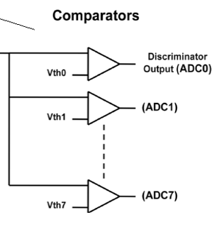
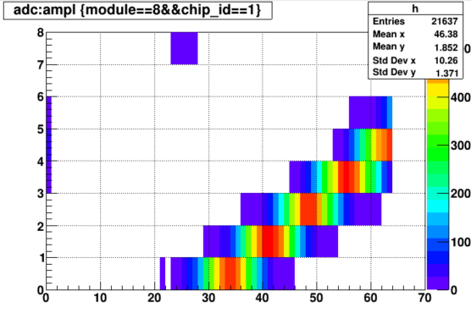
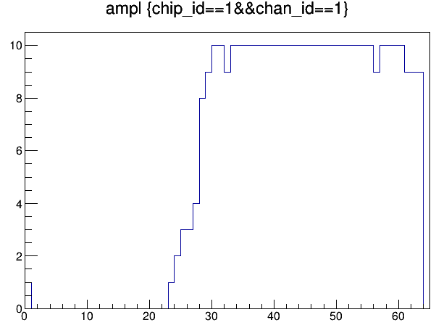
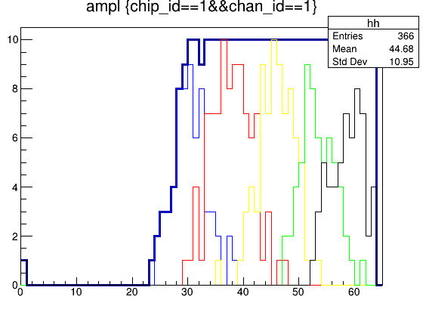
Amplitude分布
FPHXの仕様書によると、 各ChのADC は8つのコンパレータを元に計算される。コンパレータの8つの比較電圧(Vth0…7)は全128chで共通。
ADC値は、測定した電荷Vq(を積分回路で電圧変換した値)とVthの関係で決まる。
Vth0<Vq<Vth1 の場合 ADC=0
Vth1<Vq<Vth2 の場合 ADC=1
Vth_n<Vq<Vth_n+1 の場合 ADC=n
ADC vs Amplitude分布をみると左。
Amplitude分布をみると下のようになる。
右は、各ＡＤＣ時(例えばＡＤＣ０：青)、amplitude分布
ADC vs Amplitude
Measured response

Slide 11
平均シフト法が求めているもの＝Width
もしノイズがない場合、
分かりやすさのため、Th0, Th1の間を広くとる。
ADC=0になるのは、Th0 < ampl < Th1＝青の四角ピーク。
Ampl = Vq に相当
Center Line ：ADC＝0のときの、ビンの中央値。
ADC＝０だけ考えるとWidth＝ADC0のビン幅
実際は、ADC＝1の中心値 – ADC=0の中心値 として、ADC＝1の分布をシフトする。 全てのADC値でそれぞれシフトしたのち、分布を重ね合わせる。
Width ＝ ADCのビン幅の重ね合わせ
ノイズがある場合、
TH0, TH1などがノイズのためスロープ(傾き)を持つ。
ADC=0の分布は、台形になる
Center LineはADC0のビンの中央値(ノイズがないケースと同じ)
Width = ADC0のビン幅
ADC0-7を重ね合わせた場合、
Width ＝ ADCのビン幅の重ね合わせ ＋ ノイズ幅
一方、エラー関数法はTh0を求めている。
Width: Th0の幅 → ノイズを表す
エラー関数法のWidthと平均シフト法のWidthは異なる量を求めており、ノイズ量が見積りたい場合、エラー関数法を使うほうが直接的。
平均シフト法でノイズを求める場合、求まったWidthから各ADCのビン幅を差し引く必要がある。
ADC毎にBin幅が違うとするとかなり面倒な計算が必要になる。
No noise case
Noise case
Center line
Center line
Th2
Th0
Th1
Th0
Th2
Th1
Width
Width
amplitude
amplitude

Slide 12
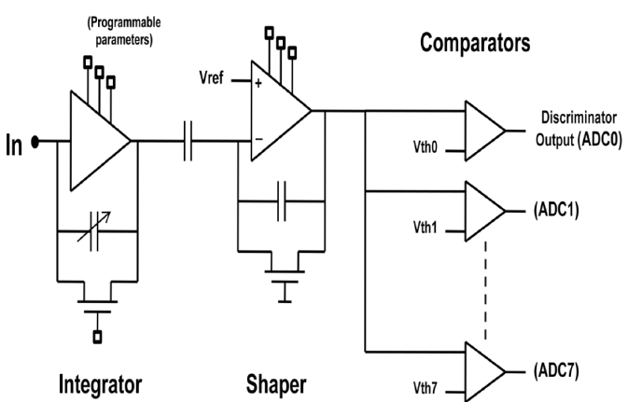
Sensor + Readout Schematics
Readout Chip (FPHX)
Digital data processing
h⁺
V_{bias}
Analog
ADC
ROC
+
FEM
Test Pulse
Performance is studied using:
Charged particle by beam test, cosmic ray and RI sources
Test pulse for Readout electronics
Notes:
Practical
Condition of readout chain

Slide 13
No Noise Case
Center line
Th0
Th4
Th3
Th2
Th1
TH5
各ADCビンのダイナミックレンジによりノイズ無しでもスロスロープになる。
…
各ADCビンのダイナミックレンジが大きければスロープは緩くなる。逆に限りなく狭くすると垂直に近づく。
amplitude

Slide 14
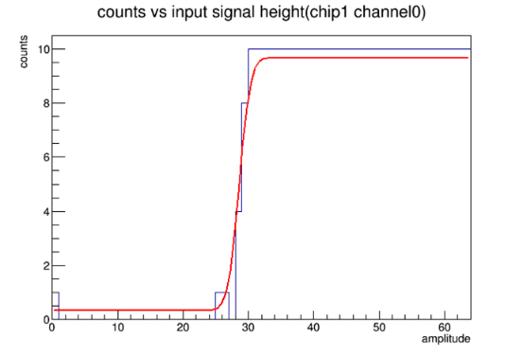
Ch by Ch ADC in FPHX
Based on the FPHX spec. sheet, ADC (for ch-by-ch) is made from 8 comparators. Each channel has its own ADC but Vth0~7 are provided by the 8 DACs which is commonly used for all channels.
No noise case
Center line
Th0
Th4
Th3
Th2
Th1
If no noise, the threshold for ADC0, 1, 2… are solid (step function).
When choosing ADC0, the shaded peak is obtained. The mean of ADC0 is center of ADC0 range, which is center line. The width of ADC0 is the range of ADC0 w.r.t
…
amplitude
Measured response
Noise case
Center line
Th0
Th4
Th3
Th2
Th1
Threshold
If noise, thresholds for ADC0, 1, 2… are smeared and has slope (Gaussian). The threshold for ADC0… should be center of the slope, and the width of ADC0 consists of the range of the ADC and noise.
Outputs (max =10)
Threshold show slope due to noise
…
Amplitude (input)
amplitude

